Slide 1

성폭력 예방 교육 · 저학년
게임할 때 안전 약속
재미있게, 안전하게
Notes:
[도입 · 5분] 표지를 보여 주고 질문으로 생각 열기

Slide 2

생각해 볼까요?
게임에서 모르는 사람이 '아이템 줄게' 하면?
Notes:
[도입 · 5분] 표지를 보여 주고 질문으로 생각 열기
진행 팁: 공짜 아이템, 레벨업 도와주기는 낯선 사람이 다가오는 흔한 방법이에요. 아이들 경험을 탓하지 말고 들어요.

Slide 3
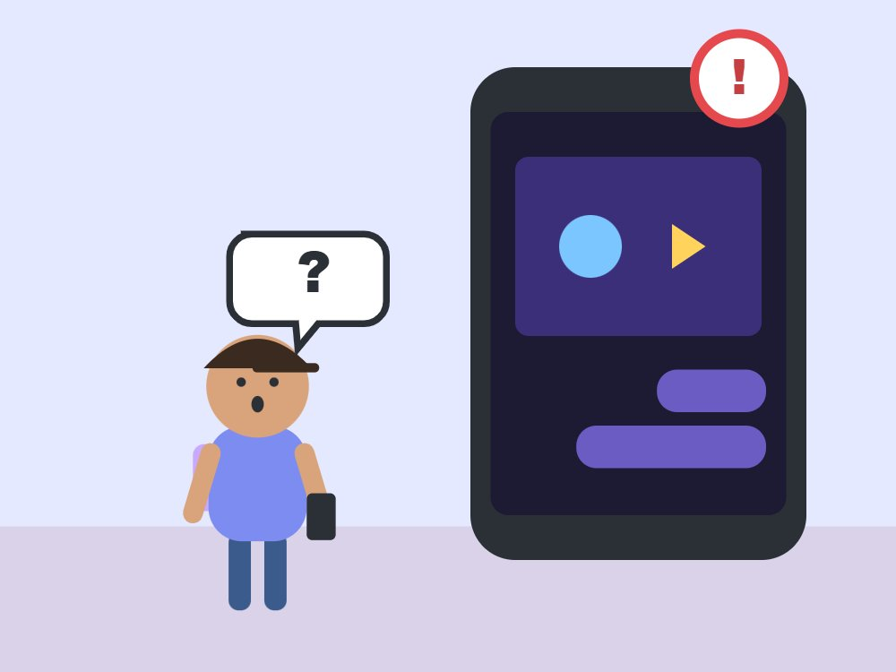
🎬 상황 1
공짜 아이템
게임 채팅에 '공짜 아이템 줄게, 따로 얘기하자'는 말이 왔어요.
🤔 어떻게 하면 좋을까요?
Notes:
[도입 · 5분] 표지를 보여 주고 질문으로 생각 열기
진행 팁: 모둠별로 1분 동안 이야기하고 2~3명이 발표해요. 정답을 정하기보다 '왜 그렇게 생각했는지' 이유를 말하게 해 주세요.

Slide 4

1
공짜 조심
공짜 아이템·게임머니는 받지 않아요
Notes:
[전개 1 – 핵심 약속 · 10분] 공짜 조심 · 채팅 조심 · 어른과 함께을 그림으로 알아보고 공식 영상으로 한 번 더 확인하기
진행 팁: 받으면 '갚아야 해'라며 사진이나 비밀을 요구할 수 있어요.

Slide 5

2
채팅 조심
모르는 사람과 따로 채팅하지 않아요
Notes:
[전개 1 – 핵심 약속 · 10분] 공짜 조심 · 채팅 조심 · 어른과 함께을 그림으로 알아보고 공식 영상으로 한 번 더 확인하기
진행 팁: 게임 밖 다른 앱으로 옮기자고 하면 위험 신호예요.

Slide 6
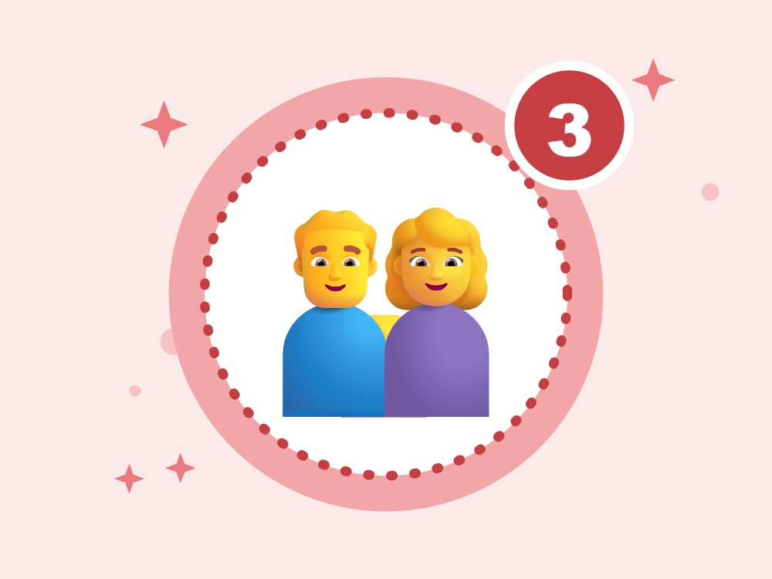
3
어른과 함께
어른이 보는 곳에서 하고 이상하면 말해요
Notes:
[전개 1 – 핵심 약속 · 10분] 공짜 조심 · 채팅 조심 · 어른과 함께을 그림으로 알아보고 공식 영상으로 한 번 더 확인하기
진행 팁: 게임하다 이상한 말을 들으면 혼나지 않으니 바로 말하라고 약속해요.

Slide 7
▶
누르면 유튜브에서 열려요
영상으로 다시 봐요
성평등가족부 공식 유튜브
Notes:
[전개 1 – 핵심 약속 · 10분] 공짜 조심 · 채팅 조심 · 어른과 함께을 그림으로 알아보고 공식 영상으로 한 번 더 확인하기
진행 팁: 영상이 끝나면 화면이 자동으로 가려져요. 다른 추천 영상이 아이들에게 보이지 않게 하기 위해서예요. 수업 전에 선생님이 먼저 한 번 보고 우리 아이들에게 맞는지 확인해 주세요.
영상이 끝나면 다음 추천 영상이 나오기 전에 유튜브 창을 닫아 주세요.

Slide 8
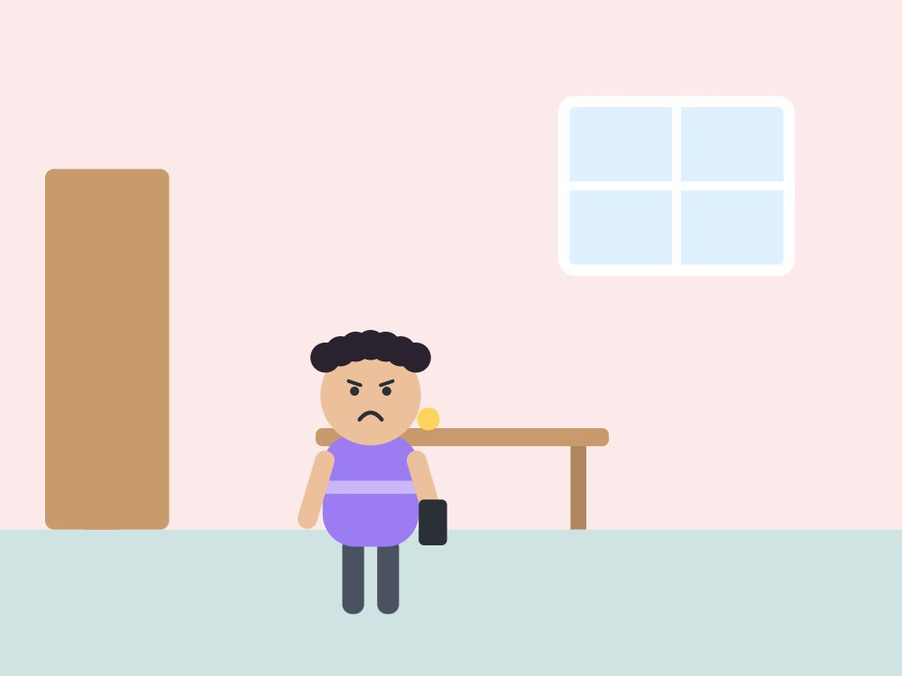
🎬 상황 2
혼자 방에서 게임
민준이는 방문을 닫고 혼자 게임을 해요. 모르는 사람이 계속 말을 걸어요.
🤔 어디에서 게임하면 더 안전할까요?
Notes:
[전개 2 – O X 퀴즈 · 10분] 팔로 O X를 만들어 답하고 이유 말하기
진행 팁: 모둠별로 1분 동안 이야기하고 2~3명이 발표해요. 정답을 정하기보다 '왜 그렇게 생각했는지' 이유를 말하게 해 주세요.

Slide 9
O X 퀴즈 1 / 4
모르는 사람이 주는 공짜 아이템은 받지 않아요.
O
X
Notes:
정답은 O예요. 아이들이 팔로 O 또는 X를 만들어 답하게 해요. 다음 장에 정답과 해설이 나와요.
[전개 2 – O X 퀴즈 · 10분] 팔로 O X를 만들어 답하고 이유 말하기

Slide 10
O X 퀴즈 1 / 4
모르는 사람이 주는 공짜 아이템은 받지 않아요.
O
X
O · 대가를 요구할 수 있어요.
공짜 아이템을 주고 나서 '대신 이것 좀 해 줘' 하고 부탁하는 경우가 있어요. 모르는 사람이 주는 선물은 받지 않는 게 안전해요.
Notes:
정답: O — 대가를 요구할 수 있어요.
해설: 공짜 아이템을 주고 나서 '대신 이것 좀 해 줘' 하고 부탁하는 경우가 있어요. 모르는 사람이 주는 선물은 받지 않는 게 안전해요.

Slide 11
O X 퀴즈 2 / 4
게임 친구가 다른 앱에서 얘기하자면 따라가요.
O
X
Notes:
정답은 X예요. 아이들이 팔로 O 또는 X를 만들어 답하게 해요. 다음 장에 정답과 해설이 나와요.

Slide 12
O X 퀴즈 2 / 4
게임 친구가 다른 앱에서 얘기하자면 따라가요.
O
X
X · 어른께 먼저 말해요.
다른 앱으로 옮기자는 건 어른이 보기 어려운 곳으로 데려가려는 거예요. 옮기지 말고 어른께 먼저 말해요.
Notes:
정답: X — 어른께 먼저 말해요.
해설: 다른 앱으로 옮기자는 건 어른이 보기 어려운 곳으로 데려가려는 거예요. 옮기지 말고 어른께 먼저 말해요.

Slide 13
O X 퀴즈 3 / 4
게임 닉네임에 내 진짜 이름을 써요.
O
X
Notes:
정답은 X예요. 아이들이 팔로 O 또는 X를 만들어 답하게 해요. 다음 장에 정답과 해설이 나와요.

Slide 14
O X 퀴즈 3 / 4
게임 닉네임에 내 진짜 이름을 써요.
O
X
X · 별명을 써서 나를 지켜요.
진짜 이름, 학교, 사는 곳을 쓰면 모르는 사람이 나를 찾아낼 수 있어요. 게임에서는 별명을 써요.
Notes:
정답: X — 별명을 써서 나를 지켜요.
해설: 진짜 이름, 학교, 사는 곳을 쓰면 모르는 사람이 나를 찾아낼 수 있어요. 게임에서는 별명을 써요.

Slide 15
O X 퀴즈 4 / 4
이상한 말을 들으면 게임을 멈추고 말해요.
O
X
Notes:
정답은 O예요. 아이들이 팔로 O 또는 X를 만들어 답하게 해요. 다음 장에 정답과 해설이 나와요.

Slide 16
O X 퀴즈 4 / 4
이상한 말을 들으면 게임을 멈추고 말해요.
O
X
O · 혼나지 않아요. 잘 말한 거예요.
게임을 멈추고 어른께 말하는 건 아주 잘한 일이에요. 어른은 혼내지 않고 함께 도와줄 거예요.
Notes:
정답: O — 혼나지 않아요. 잘 말한 거예요.
해설: 게임을 멈추고 어른께 말하는 건 아주 잘한 일이에요. 어른은 혼내지 않고 함께 도와줄 거예요.

Slide 17

게임 안전 규칙 만들기
우리 센터 게임 규칙 3가지 정하기
Notes:
[활동 – 게임 안전 규칙 만들기 · 10분] 우리 센터 게임 규칙 3가지 정하기
진행 팁: 모둠별로 '공짜 아이템 받지 않기', '진짜 이름 쓰지 않기'처럼 게임 안전 규칙을 3가지 정해 큰 종이에 쓰고, 센터 컴퓨터 옆에 붙여요.

Slide 18
📞
도움이 필요하면 여기로
112
117
경찰 · 범죄 · 아동학대 신고
학교폭력 · 성폭력 신고·상담
먼저 믿을 수 있는 어른(선생님·보호자)에게 말해요. 말해 줘서 고마워, 네 잘못이 아니야.
Notes:
[정리 · 5분] 오늘의 약속 다 같이 외치고 활동지 나눠 주기
진행 팁: 번호를 다 같이 소리 내어 읽어요. 센터 전화번호와 보호자 번호도 함께 확인해 주세요.

Slide 19
🪙
공짜X
💬
채팅조심
🙋
말해요
오늘의 약속 · 다 같이 외쳐요!
Notes:
[정리 · 5분] 오늘의 약속 다 같이 외치고 활동지 나눠 주기

Slide 20
📚 알아 두면 좋아요 (선생님용)
「아동·청소년의 성보호에 관한 법률」 제15조의2(2021.9.24 시행): 성적 목적의 온라인 대화 반복, 촬영물 요구·만남 유인 등 '온라인 그루밍'을 처벌해요.
교제 관계의 통제(휴대폰 검사, 연락 강요, 고립시키기)는 교제폭력의 초기 신호로 알려져 있어요. 청소년도 교제폭력 피해자가 될 수 있어요.
사진을 빌미로 한 협박(몸캠·지인능욕 등)은 요구를 들어줄수록 심해져요. 대화를 지우지 말고 캡처해 112·117에 알리게 해요.
Q. 학생 연애를 막아야 하나요?
A. 연애 자체를 막기보다 '존중하는 관계'와 '통제하는 관계'를 구분하는 힘을 기르는 데 집중해요.
Q. 피해 학생이 이미 사진을 보냈다면요?
A. '이미 보냈어도 늦지 않았고 네 잘못이 아니야'라고 먼저 말해 주세요. 중앙디지털성범죄피해자지원센터에서 삭제 지원을 받을 수 있어요.
Notes:
이 장은 선생님용이에요. 아이들에게 보여 줄 필요는 없어요.

Slide 21
선생님용 준비 메모
준비물
공식 자료
TV 또는 빔프로젝터
활동지(인원수만큼)
색연필
큰 종이(게임 규칙 쓰기)
경찰청 – 사이버범죄 신고시스템 (누리집)
중앙디지털성범죄피해자지원센터 – 디지털 성범죄 피해 상담·삭제 지원 (누리집)
한국양성평등교육진흥원 – 아동·청소년 성폭력 예방교육 자료 (누리집)
경찰청 안전Dream – 학교·여성폭력 신고 117, 상담 (누리집)
안전 주의 아이가 피해를 털어놓으면 놀라거나 캐묻지 말고 "말해줘서 고마워, 네 잘못이 아니야"라고 말해 주세요. 선생님은 아동학대·성범죄 신고의무자예요(112). 실제 채팅 화면, 피해 사진, 사건 기사는 보여 주지 않아요. 게임·앱 이름을 대며 특정 아이를 지목하지 않아요.
Notes:
이 장은 선생님용이에요. 아이들에게 보여 줄 필요는 없어요.
만든 사람 jeonghwan0415 · 자료는 CC BY-NC-SA 4.0(출처 표시·비영리·같은 조건)으로 자유롭게 고쳐 쓰고 나눌 수 있어요. 영상 저작권은 각 기관에 있어요(링크·퍼가기로만 사용).

